Slide 1
Algumas empresas da Internet
Raul Weber

Slide 2
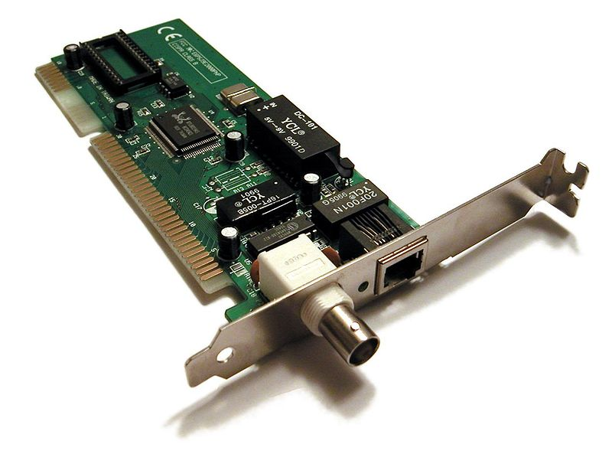
3COM
Computers, Communication, Compatibility
Fundada por Robert Metcalfe, 1979
  Placas para rede local (Ethernet)
  CSMA/CD: Carrier Sense Multiple Access with Collision Detection
Em 1997, fusão com a U.S. Robotics (modens da linha Sportster)
Desenvolveu software para redes locais
  File and printer sharing (LAN Manager)
  Roteadores para XNS (Xerox Network Systems)
Metcalfe saiu da 3Com em 1990
3Com absorvida pela HP em 2009
Uma placa “moderna” (1990)

Slide 3
Rede ALOHA
Desenvolvida pela universidade do Hawaii
  Projeto inicia em 1968, por Norman Abranson
  Operacional em 1971
  Wireless data packet network
Protocolo “Pure Aloha”
  If you have data to send, send the data
  If the message collides with another transmission, try resending “later”
Protocolo “Slotted Aloha”
  Estações somente podem transmitir no início de um “timeslot”
  Reduz quantidade de colisões
Aloha serviu de base para o CSMA
  CSMA: acrescentou “listen before send”

Slide 4
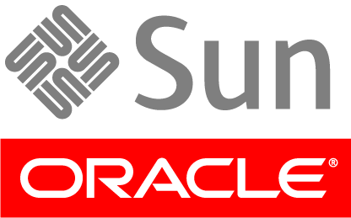
Sun Microsystems
Fundada em 1982
  Andy Bechtolsheim, Vinod Khosla, Bill Joy e Scott McNearly
SUN: Stanford University Network
    CPU original: Motorola 68000 (& BSD Unix)
Desenvolveu CPUs próprias (SPARC - Scalable Processor Architecture) a partir de 1987
Propos Sistema Abertos e incentivou Open Sources
    Desenvolveu seu sistema operacional (Solaris)
    Desenvolveu JAVA (“write once, run anywhere”)
    Desenvolveu Star Ofiice (Open Office)
    Adquiriu e distribuiu Virtual Box (2008)
Comprada em 2010 pela Oracle
Fábrica da Sun em Menlo Park agora é sede do Facebook

Slide 5
Novell
Fundada em 1979
  Provo, Utah
  Fundadores: Geroge Canova, Darin Field, Jack Davis
  Produto original: hardware para sistemas CP/M
Janeiro 1983: renomeada para Novell, Inc
  CEO: Raymond Noorda
  Produto: Netware (multi-plataform network operating system)
  Protocolos: IPX (Internetwork Packet Exchange) e SPX (Sequenced Packet Exchange), baseados no XNS (Xerox Network Systems)
  Novell DOS derivado do DR-DOS, da Digital Research
Adquiriu os direitos do Unix-AT&T em 1993 (até 1995)
Adquiriu WordPerfect em 1994 (vendido para Corel em 1995)
Perdeu mercado em 1999 (para a linha de servidores da Microsoft)
Adquiriu SuSe em 2003
Adquirida (e absorvida) pela Attachmate Group em 2011

Slide 6
John McAfee
Fundou McAfee Associates em 1989
  Primeiros produtos: Scan.exe e Clean.exe (anti-virus)
  Modelo de distribuição: shareware
Empresa renomeada para Network Associates em 1997
  Fusão com a Network General
Denominação retorna para McAfee em 2004
  Ênfase em segurança e anti-virus
Adquirida pela Intel em 2010
John McAffe atualmente ensina yoga e sua companhia atual pesquisa antibióticos naturais
“Software production is like any other production the preceded it, no raw materials are required, no time is required and no effort is required, you can make a million Copies of Software instantaneously for free and its very unique about that.”

Slide 7
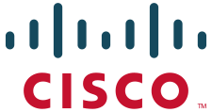
Cisco
Fundada em 1984
  Len Bosack e Sandy Lerner (de Stanford)
Primeiro produto: roteador multi-protocolo
Lerner demitida em 1990
Bosack renunciou em protesto (USD 170 milhões)
Breve declínio em 1996
  Popularização do TCP/IP e declínio de “multi-protocolos”
Ascensão em 1998
Valor de USD 500 bilhões em 2000 (na “bolha da Internet”)
Valor atual de USD 95 bilhões

